Slide 1
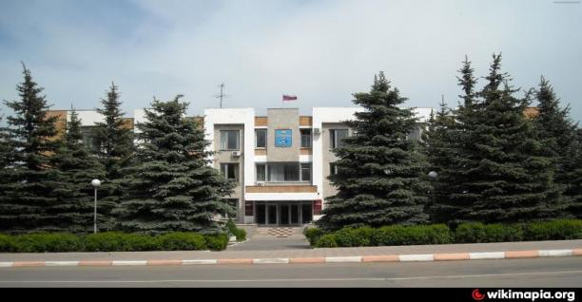
Бюджет
для граждан
К решению Районной Думы №266 от 22.12.2017 «О бюджете муниципального района «Сухиничский район» на 2018 год и плановый период 2019 и 2020 годов»

Slide 2
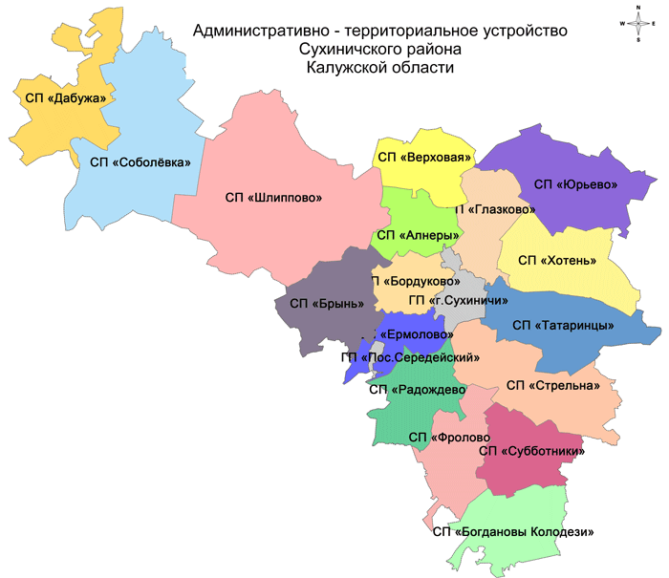


Slide 3
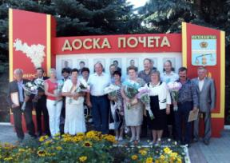
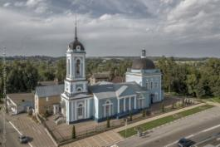
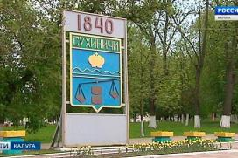
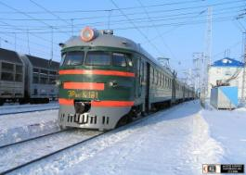
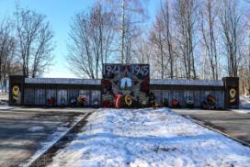
Уважаемые жители Сухиничского района!
Предлагаем вашему вниманию презентацию «Бюджет для граждан» к
решению Районной Думы о районном бюджете на 2018 год и на
плановый период 2019 и 2020 годов, подготовленную в соответствии с Методическими рекомендациями по предоставлению бюджетов субъектов Российской Федерации и местных бюджетов и отчетов об их исполнении в доступной для граждан форме (приказ Минфина России от 22. 09. 2015 No145н).

Slide 4
ЦЕЛЬ:
Ознакомление граждан (заинтересованных лиц) с основными моментами бюджета муниципального района «Сухиничский район»
предоставление гражданам в понятной и доступной форме информации о приоритетах бюджетной политики, параметрах бюджетной системы.
ЗАДАЧИ:
РЕЗУЛЬТАТ:
Повышение уровня финансовых знаний и гражданской активности населения

Slide 5
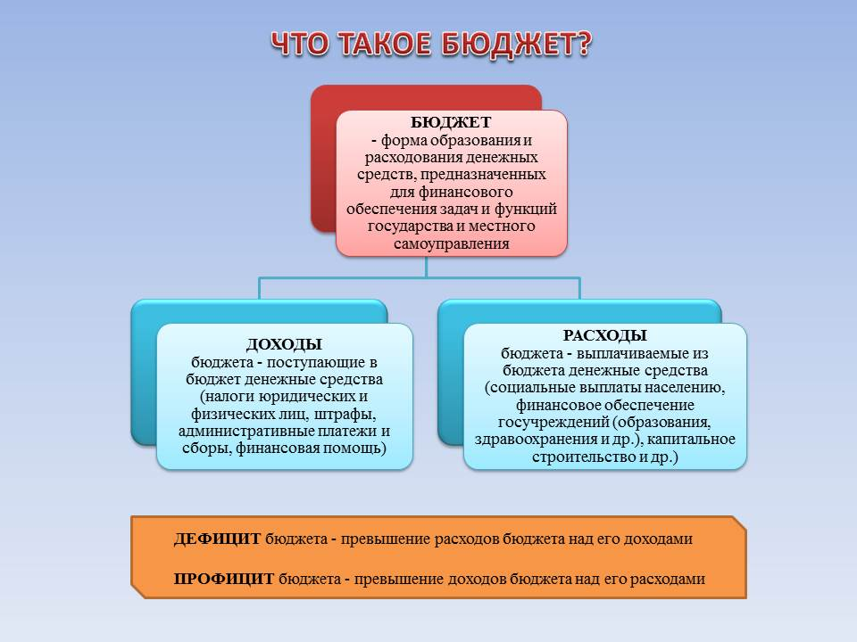

Slide 6


ЧТО ТАКОЕ БЮДЖЕТНЫЙ ПРОЦЕСС?
Бюджетный процесс – регламентируемая нормами права деятельность органов государственной власти, органов местного самоуправления и участников бюджетного процесса по составлению и рассмотрению проектов бюджетов, утверждению и исполнению бюджетов, а также контроль за их исполнением.
СОСТАВЛЕНИЕ ПРОЕКТА БЮДЖЕТА
Бюджетный процесс осуществляется органами, наделенными, в соответствии с законодательством, бюджетными полномочиями, т. е. правами и обязанностями участников бюджетного процесса. К ним относятся:
Представительные органы власти
Исполнительные органы власти
Банк России
РАССМОТРЕНИЕ ПРОЕКТА БЮДЖЕТА
УТВЕРЖДЕНИЕ БЮДЖЕТА
ИСПОЛНЕНИЕ БЮДЖЕТА
ФОРМИРОВАНИЕ ОТЧЕТА ОБ ИСПОЛНЕНИИ БЮДЖЕТА
УТВЕРЖДЕНИЕ ОТЧЕТА ОБ ИСПОЛНЕНИИ БЮДЖЕТА

Slide 7
БЮДЖЕТ НА 2018 ГОД И ПЛАНОВЫЙ ПЕРИОД
2019 И 2020 ГОДОВ СОСТАВЛЕН НА ОСНОВЕ:
Основных направлений бюджетной и налоговой политики МР «Сухиничский район» на 2018 год и плановый период 2019 и 2020 годов:
Сценарных условий формирования проекта бюджета МР «Сухиничский район» на 2018 год и плановый период 2019 и 2020 годов.
Прогноза социально-экономического развития МР «Сухиничский район» на 2018 год и плановый период 2019-2020 годов.
Муниципальных программ Сухиничского района.
Обеспечение роста поступлений налоговых и неналоговых доходов
Обеспечение реализации задач, поставленных в Указах Президента Российской Федерации
Поддержка проектов развития общественной инфраструктуры, основанных на местных инициативах
Усиление работы по по повышению поступлений от легализации теневой занятости
Концентрация расходов на первоочередных и приоритетных направлениях
Совершенствование системы муниципального внутреннего контроля
Обеспечение публичности процесса управления общественными финансами
Проведение взвешенной долговой политики
Расширение применения принципа нуждаемости и адресности при предоставлении мер социальной поддержек отдельных категорий граждан

Slide 8
Основные показатели прогноза социально-экономического развития
МР "Сухиничский район" на 2018-2020 годы
№ п/п | Показатели | Единица | 2016 год | 2017 год | прогноз
 |  | измерения | отчет | оценка | 2018 | 2019 | 2020
 | Объем валовой продукции | млн. руб | 4 125,7 | 4 046,2 | 4 289,5 | 4 566,7 | 4 881,0
 | Темп роста в действующих ценах | % | 105,9 | 98,1 | 104,0 | 112,9 | 113,8
1. | Население и труд
 | Численность населения на коней года-всего | тыс.чел. | 23,519 | 23,500 | 23,500 | 23,500 | 23,500
 | в т.ч. дети до 18 лет | тыс.чел. | 4,382 | 4,384 | 4,415 | 4,454 | 4,453
 | Численность работающих в экономике в среднегодовом исчислении | тыс.чел. | 6,687 | 6,700 | 6,700 | 6,700 | 6,700
 | Уровень безработицы | % | 0,5 | 0,5 | 0,5 | 0,5 | 0,5
 | Численность пенсионеров | чел. | 7 769 | 7 800 | 7 800 | 7 800 | 7 800
 | Фонд оплаты труда всего | тыс.руб. | 1 656 397 | 1 748 941 | 1 843 411 | 1 955 810 | 2 065 396
 | Среднемесячная заработная плата на 1 работника | руб. | 20 642 | 21 753 | 22 928 | 24 326 | 25 689
 | Темп роста | % | 107 | 105 | 105 | 106 | 106
 | Средний размер месячных пенсий пенсионеров | руб. | 12 023 | 13 225 | 14 548 | 16 003 | 17 603
 | Величина прожиточного минимума на душу населения в месяц | руб. | 9 154 | 10 067 | 10 570 | 11 099 | 11 654
2. | Промышленное производство
 | Объем отгруженной промышленной продукции по разделам С,D,Е ОКВЭД | тыс. руб. | 2 996 432 | 2 798 106 | 2 907 730 | 3 018 016 | 3 129 330
 | в том числе
 | добывающие производства | тыс. руб. | 100 | 106 | 111 | 116 | 121
 | обрабатывающие производства | тыс.руб. | 2 897 746 | 2 694 024 | 2 798 693 | 2 902 952 | 3 009 463
 | производство и распределение электроэнергии, газа и воды | тыс. руб. | 98 586 | 103 976 | 108 926 | 114 948 | 119 746
 | Темп роста в действующих ценах по разделам С,D,Е ОКВЭД | % | 112 | 93 | 104 | 104 | 104
3. | Агропромышленный комплекс
 | Валовая продукция сельского хозяйства во всех категориях хозяйств | тыс. руб. | 1 200 926 | 1 324 013 | 1 461 389 | 1 633 270 | 1 839 882
 | Темп роста в действующих ценах |  | 108 | 110 | 110 | 112 | 113
 | Объем продукции сельскохозяйственных предприятий | тыс. руб. | 417 524 | 447 041 | 499 234 | 566 576 | 648 548
 | Темп роста в действующих ценах | % | 115 | 107 | 112 | 113 | 114
4. | Инвестиции и строительство
 | Инвестиций в основной капитал за счет всех источников финансирования | тыс. руб. | 288 642 | 442 092 | 277 213 | 214 141 | 214 770
 | Темп роста в действующих ценах | % | 95 | 153 | 63 | 139 | 100
 | Из них за счет:
 | собственных и заемных средств организаций | тыс.руб. | 57 183 | 10 800 | 10 310 | 12 810 | 10 910
 | бюджетных средств | тыс.руб. | 128 796 | 118 792 | 92 160 | 90 360 | 90 360
 | Прочих источников | тыс.руб. | 102 663 | 312 500 | 174 743 | 110 971 | 113 500
 | Объем работ, выполненных по виду деятельности "Строительство" | тыс. руб. | 27 020 | 28 150 | 29 400 | 30 500 | 31 700
 | Темп роста в действующих ценах | % | 94 | 104 | 104 | 104 | 104
 | Ввод в эксплуатацию жилья всего | кв.м | 2 512 | 2 500 | 2 500 | 2 500 | 2 500
 | Из них за счет средств индивидуальных застройщиков | кв.м | 2 512 | 2 500 | 2 500 | 2 500 | 2 500
5. | Основные фонды по остаточной балансовой стоимости коммерческих организаций на конец года | млн. руб. | 2 203,1 | 2 180,7 | 2 158,1 | 2 134,9 | 2 111,3
6. | Выручка от реализации товаров, продукции, работ, услуг (без НДС, акцизов и прочих аналогичных платежей) | млн. руб. | 3 861,8 | 4 096,0 | 4 250,9 | 4 412,2 | 4 599,9
7. | Прибыль до налогооблажения по всем видам деятельности (по данным бухгалтерского учета) | млн. руб. | 190,8 | 186,6 | 192,4 | 198,3 | 211,4

Slide 9
ДИНАМИКА И СТРУКТУРА РАЙОННОГО БЮДЖЕТА ЗА 2016-2020 ГОДЫ (в тыс. руб.)
 | 2016 год (отчет) | 2017 год (ожидаемое исполнение) | 2018 год (план) | 2019 год (прогноз) | 2020 год (прогноз)
Доходы налоговые и неналоговые | 245842,6 | 241151,0 | 277994,8 | 287964,9 | 289261,1
Безвозмездные поступления | 444369,0 | 434195,5 | 446810,1 | 387723,2 | 389012,5
Доходы всего | 690211,6 | 675346,5 | 724904,9 | 675688,0 | 678273,5
Расходы всего | 687093,1 | 691321,9 | 732816,7 | 684788,5 | 687970,9
Дефицит (профицит) | 3118,5 | -15975,4 | -8011,7 | -9100,5 | -9697,4

Slide 10

Структура налоговых и неналоговых доходов районного бюджета на 2018-2020 годы
Млн. руб.

Slide 11
СТРУКТУРА РАСПРЕДЕЛЕНИЯ БЮДЖЕТНЫХ АССИГНОВАНИЙ НА 2018-2020 ГОДЫ

Slide 12
Расходная часть бюджета муниципального района планируется на основе муниципальных программ. Каждая муниципальная программа имеет цели, задачи, показатели эффективности конечный результат реализации.
Муниципальная программа «Развитие образования в МР «Сухиничский район» | Муниципальная программа «Развитие информационных услуг, предоставляемых МАУ «Сухиничская редакция газеты «Организатор»
Муниципальная программа «Организация отдыха, оздоровления и занятости детей и подростков Сухиничского района» | Муниципальная программа «Совершенствование и развитие сети автомобильных дорог в Сухиничском районе»
Муниципальная программа «Обеспечение жильем молодых семей в МР «Сухиничский район» | Муниципальная программа «Развитие сельского хозяйства, рынков сельскохозяйственной продукции в Сухиничском районе»
Муниципальная программа «Укрепление пожарной безопасности Сухиничского района» | Муниципальная программа «Программа энергосбережения и повышения энергетической эффективности в Сухиничском районе»
Муниципальная программа «Чистая вода в Сухиничском районе» | Муниципальная программа «Развитие внутреннего и въездного туризма на территории МР «Сухиничский район»
Муниципальная программа «Временная занятость несовершеннолетних граждан в свободное от учебы время (занятий)» | Муниципальная программа «Поддержка малого и среднего предпринимательства в муниципальном районе «Сухиничский район»
Муниципальная программа «О сохранности жилых помещений, закрепленных за детьми-сиротами, детьми, оставшимся без попечения родителей, и лицами из их числа, и улучшения их жилищных условий» | Муниципальная программа «Комплексные меры противодействия злоупотреблению наркотическими средствами, психотропными веществами и их обороту в муниципальном районе «Сухиничский район»
Муниципальная программа «Социальная поддержка граждан в МР «Сухиничский район» | Муниципальная программа «Развитие молодежной политики на территории МР «Сухиничский район»
Муниципальная программа «Капитальный ремонт жилищного фонда и обеспечение функционирования коммунальных объектов МР «Сухиничский район» | Муниципальная программа «Совершенствование организации по решению вопросов местного значения и создание условий муниципальной службы в МР «Сухиничский район»
Муниципальная программа «Сохранение и развитие культуры на территории Сухиничского района" | Муниципальная программа «Комплексная профилактика правонарушений в муниципальном районе «Сухиничский район»
Муниципальная программа «Охрана окружающей среды в МР «Сухиничский район» | Муниципальная программа «Совершенствование системы управления общественными финансами МР «Сухиничский район»
Муниципальная программа «Осуществление мероприятий, связанных с разработкой карт-планов границ населенных пунктов и карт-планов градостроительных зон сельских поселений муниципального района «Сухиничский район» | Муниципальная программа «Развертывание системы обеспечения вызова экстренных оперативных служб по единому номеру «112» в Сухиничском районе Калужской области
Муниципальная программа «Поддержка и развитие транспортного обслуживания населения Сухиничского района» | Муниципальная программа «Укрепление правопорядка и общественной безопасности в муниципальном районе «Сухиничский район»
Муниципальная программа «Развитие физической культуры и спорта на территории МР «Сухиничский район» | Муниципальная программа «Обеспечение безопасности жизнедеятельности населения МР «Сухиничский район»

Slide 13


РАСХОДЫ БЮДЖЕТА ПО ОСНОВНЫМ НАПРАВЛЕНИЯМ НА 2018 ГОД
Образование
327 522,0
Социальная политика
164 846,8
Культура,
кинематография
76 292,2
Национальная экономика (сельское хозяйство, дорожное хозяйство, транспорт
лесное хозяйство
и т.д.)
42 501,5
Межбюджетные трансферты общего характера (дотации)
32 537,3
Общегосударственные вопросы
53648,5
Национальная безопасность и правоохранительная деятельность
4 789,3
Жилищно- коммунальное хозяйство
21 070,5
Средства массовой информации
5 000,0
Физическая культура
и спорт
3 430,0
Охрана окружающей среды
200,0
Обслуживание государственного и муниципального долга
150,0
Национальная оборона
828,6

Slide 14
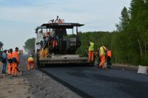
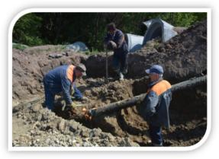
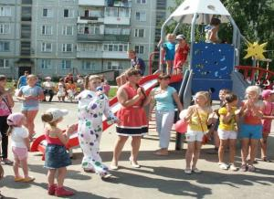
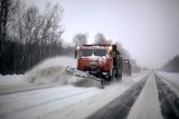
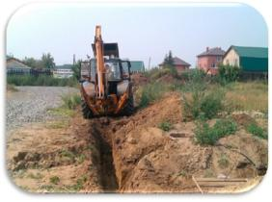
РАСХОДЫ ПО ДОРОЖНОМУ ХОЗЯЙСТВУ И В СФЕРЕ ЖКХ НА 2018 ГОД – 48,4 млн.руб.
Проведение работ по ремонту водопроводных сетей
Разработка схем водоснабжения
Паспортизация и регистрация объектов водоснабжения
Проведение мероприятий по капитальному ремонту муниципального жилищного фонда
Обеспечение функционирования коммунальных объектов МР «Сухиничский район»
Мероприятия по благоустройству
Субсидии на реализацию мероприятий федеральной целевой программы "Устойчивое развитие сельских территорий на 2014-2017 годы и на период до 2020 года»
Реконструкция автодорог
Осуществление части полномочий по содержанию дорог внутри поселений
Строительство и замена тепловых сетей с использованием энергоэффективных технологий и материалов
Технические и технологические мероприятия по повышению энергоэффективности на объектах бюджетной сферы
Внедрение энергосберегающего осветительного оборудования и систем автоматического управления освещением

Slide 15
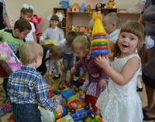
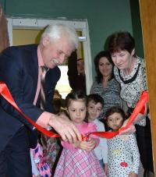
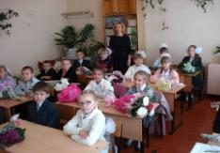
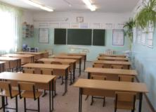

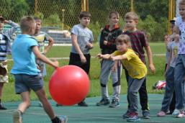

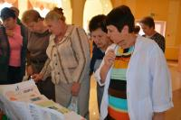

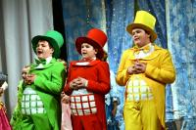
РАСХОДЫ НА ОБРАЗОВАНИЕ

Slide 16
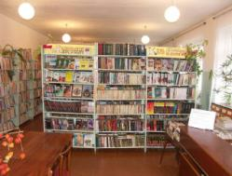
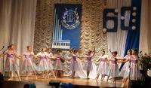
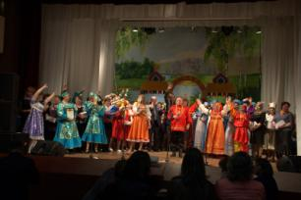
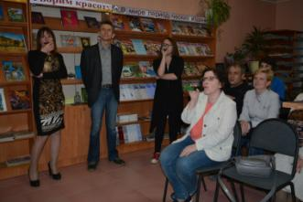
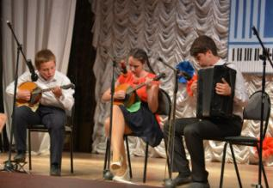
РАСХОДЫ В СФЕРЕ КУЛЬТУРЫ на 2018 год – 76,3 млн.руб.
Структура отрасли культуры включает в себя отдел культуры, МСКК (Межпоселенческий социально-культурный комплекс), МЦБС (Межпоселенческая центральная библиотечная система), ДШИ (Детская школа искусств).
ДШИ:
13 творческих коллективов
МЦБС:
25 библиотек
МСКК: 19 клубов

Slide 17

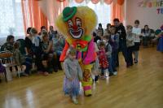
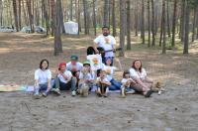
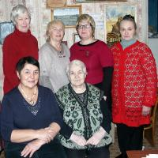
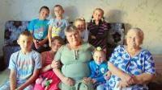
РАСХОДЫ В ОБЛАСТИ СОЦИАЛЬНОЙ ПОЛИТИКИ на 2018 год -
164,8 млн. рублей
Финансирование СРЦН «Лучики надежды»
Организация предоставления денежных выплат, пособий и компенсаций отдельным категориям граждан области в соответствии с региональным законодательством
Средства на социальную поддержку детей-сирот и детей, оставшихся без попечения родителей
Пособие на погребение безработных
Предоставление гражданам субсидий на оплату жилого помещения и коммунальных услуг
Обеспечение социальных выплат, пособий, компенсации детям, семьям с детьми
Оплата жилищно-коммунальных услуг отдельным категориям граждан
Охрана семьи и детства

Slide 18
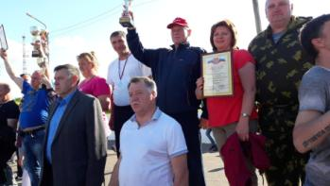
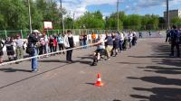
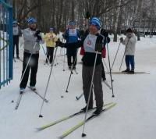
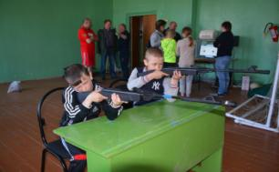
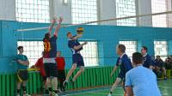
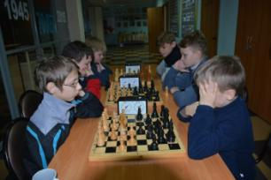
РАСХОДЫ В ОБЛАСТИ ФИЗИЧЕСКОЙ КУЛЬТУРЫ И СПОРТА НА 2018 ГОД –
3 430,0 тыс.руб.:
Функционирование центра тестирования МКУ спортивный центр «Олимпиец»
Проведение физкультурно-массовых мероприятий для населения
Участие в районных и областных спортивных мероприятиях
Приобретение спортивного оборудования и спортивного инвентаря

Slide 19
МЕЖБЮДЖЕТНЫЕ ТРАНСФЕРТЫ, ПРЕДОСТАВЛЯЕМЫЕ БЮДЖЕТАМ ПОСЕЛЕНИЙ
Дотации
(от лат. «Dotatio»-дар, пожертвование) -
предоставляются
без определения конкретной цели
их использования
(в качестве финансовой помощи)
Субвенции
(от лат.«Subvenire»–приходить на помощь) - предоставляются на
определенные цели для исполнения
полномочий, переданных другим
публично-правовым образованиям

Slide 20
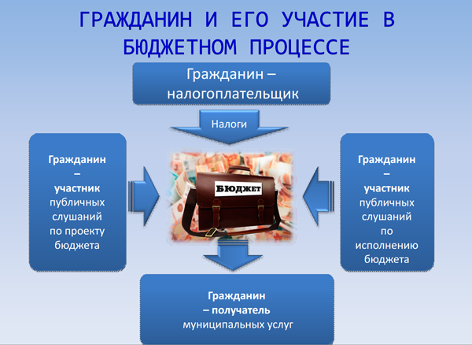

Slide 21
Как гражданин может участвовать в бюджетном процессе?
Публичные слушания - это форма прямого волеизъявления граждан, реализуемая путем обсуждения жителями МР "Сухиничский район" проектов муниципальных правовых актов по вопросам местного значения.
1. Публичные слушания проводятся в целях:
1.1. Обеспечения гласности и соблюдения интересов населения муниципального района "Сухиничский район" при подготовке правовых актов органами местного самоуправления по вопросам местного значения.
1.2. Доведения до населения полной и точной информации по рассматриваемым вопросам, проектам правовых актов.
1.3. Выявления мнения населения по темам и вопросам, выносимым на публичные слушания.
1.4. Подготовки предложений и рекомендаций для принятия решений органами местного самоуправления по вопросам, выносимым на публичные слушания.
1.5. Осуществления связи, прямого диалога органов местного самоуправления с жителями района.
1.6. Оказания влияния общественности на принятие решений органами местного самоуправления.

Slide 22

Бюджетная политика муниципального района «Сухиничский район» направлена на создание условий динамичного роста экономики и обеспечение социальной стабильности района, роста экономической и инвестиционной активности предприятий, от чего зависят поступления доходов в бюджет.
Подготовлено отделом финансов администрации МР «Сухиничский район» на основании решения Районной Думы о бюджете муниципального района «Сухиничский район» на 2018 год и плановый период 2019 и 2020 годов
e-mail: fosuhin@mail.ru

